Slide 1
Adaptive Systeme
Prof. Rüdiger Brause
WS 2013

Slide 2
Organisation
„Einführung in adaptive Systeme“ B-AS-1, M-AS-1
Vorlesung Dienstags 10-12 Uhr, SR11
Übungen Donnerstags 12-13 Uhr, SR 9
„Adaptive Systeme“ M-AS-2 (Theorie)
Vorlesung Donnerstags 10-12 Uhr, SR 9
Übungen Donnerstags 13-14 Uhr, SR 9
Tutor: Markus Hildebrand MarkHild@stud.uni-frankfurt.de
Gemeinsames Übungsblatt, unterteilt in 2 Teile
Ausgabe: Dienstags, Abgabe: Dienstags per email
Besprechung: Donnerstags

Slide 3
Einführung
Grundlagen
Modellierung

Slide 4
Vorschau Themen
Einführung und Grundlagen
Lernen und Klassifizieren
Merkmale und lineare Transformationen
Lokale Wechselwirkungen: Konkurrentes Lernen
Netze mit RBF-Elementen
Fuzzy-Systeme
Evolutionäre und genetische Algorithmen
Schwarmalgorithmen

Slide 5
Arten von Adaptiven Systeme
Vorbild Gehirn
Neuronale Netze
Psychologisch-kognitive Modelle
Biologische Systeme
Evolutionäre Systeme
Schwarm-Intelligenz: Ameisen-Algorithmen,...
Molekular-genetische Selbstorganisation
Soziale Systeme
Gruppenprozesse
Soziale Selbstordnung
Physikalische Systeme
Synergieeffekte
Technische Systeme

Slide 6
Einleitung: Was sind Adaptive Systeme ?
Selbst-anpassende Systeme ̶ statt programmieren
Beispiel: Temperaturregler statt fester Heizeinstellung
„Lernende“ Systeme
Trainierte Systeme (Trainingsphase-Testphase)
Selbstlernende Systeme (Orientierung an Daten)
Adapt. Regelung
Sensor
Vorgabe
Heizung

Slide 7
Wozu Adaptive Systeme ?
Adaptive Schätzung von Prozeßparametern
Nicht-lin. Reaktionen, Produktionsoptimierung,..
Adaptive Kontrolle und Regelung
Landekontrollsysteme, Roboterkontrolle,..
Adaptive Klassifikation
Qualitätskontrolle, med. Diagnose, Bonitätsprüfung,..

Slide 8
Einsatzgebiete Adaptiver Systeme
Echtzeitreaktionen
Stahlwalzstraßen, Flugzeugsteuerung,..
Analytisch unbekannte Abhängigkeiten
Polymerchemie, DNA-Schätzungen, ..
Analytisch nicht zugängige Abhängigkeiten
psychische Faktoren, ergebnisverändernde Messungen,..
Analytisch nur unter großem Aufwand bearbeitbare,
hochdimensionale Gesetzmäßigkeiten
Wechselkursabhängigkeiten,..
Statistische Analysen durch untrainierte Benutzer (?!)

Slide 9
Einführung
Grundlagen
Modellierung

Slide 10
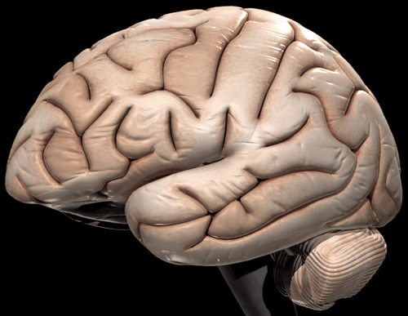
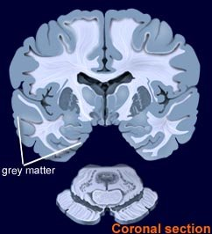
Vorbild Gehirn

Slide 11
Das Vorbild: Gehirnfunktionen
Unterteilung des Gehirns in funktionale Bereiche
Gehirn = 2-dim „Tuch“

Slide 12
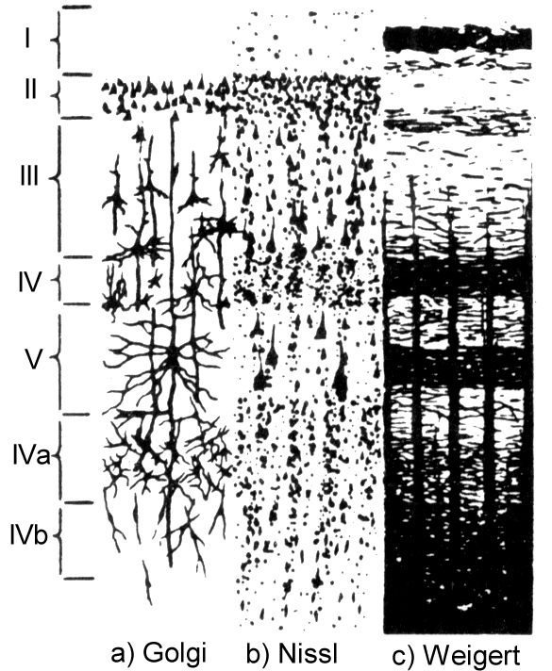
Das Vorbild: Gehirnfunktionen
Unterteilung der Neuronenschicht: Darstellungsarten

Slide 13
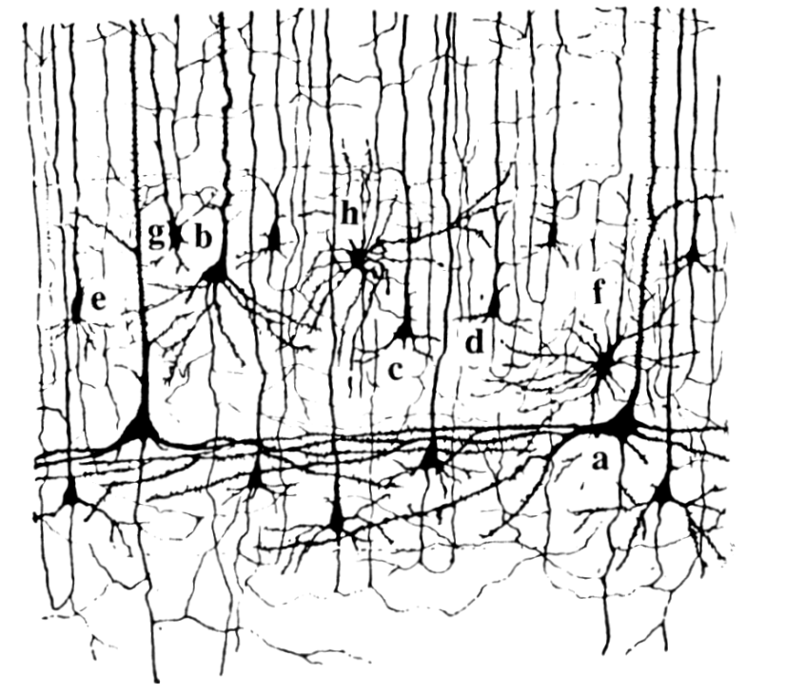
Das Vorbild: Gehirnfunktionen
Neuronentypen
a)-c) Pyramidenzellen
f,h) Stern/Glia zellen

Slide 14
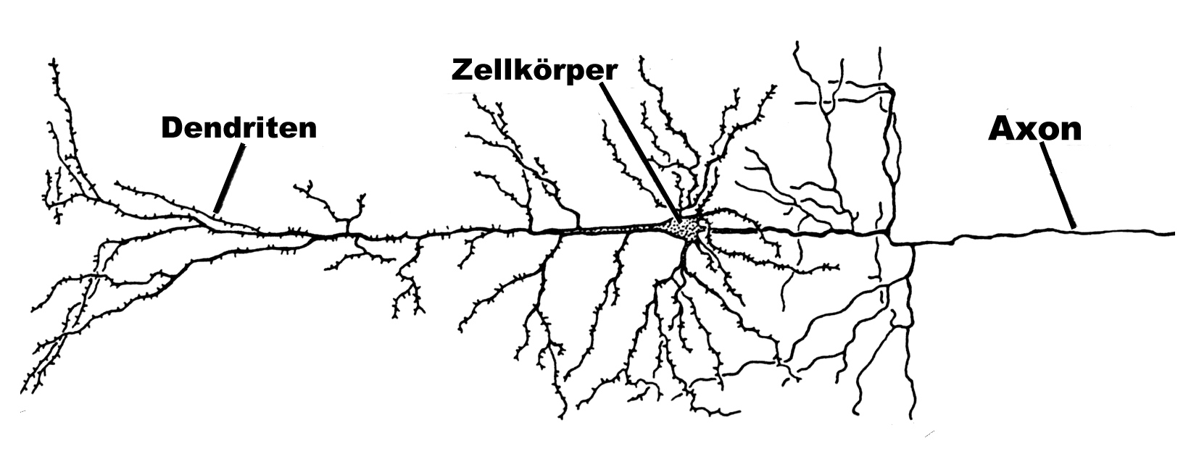
Das Vorbild: Gehirnfunktionen
Pyramidalzellen

Slide 15
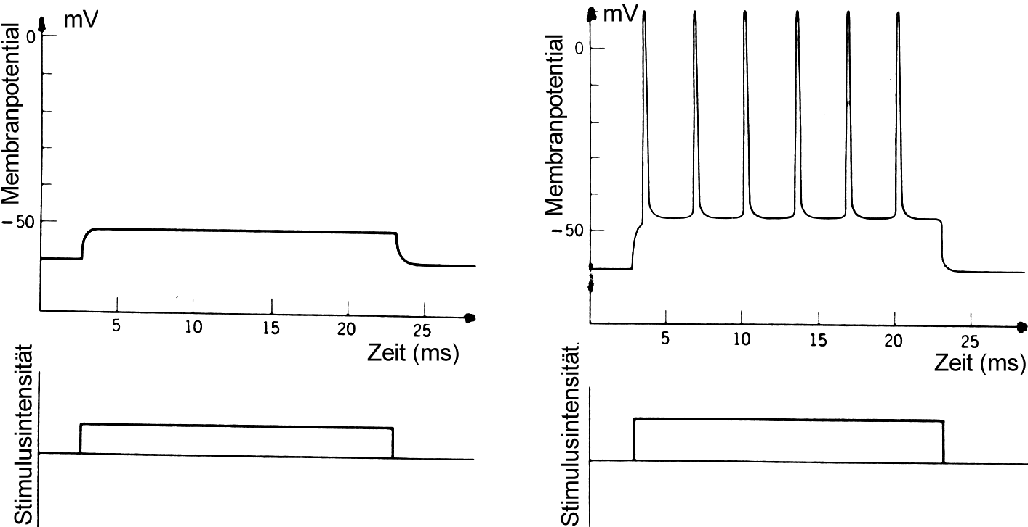
Das Vorbild: Gehirnfunktionen
Signalverarbeitung Output
Spikes

Slide 16
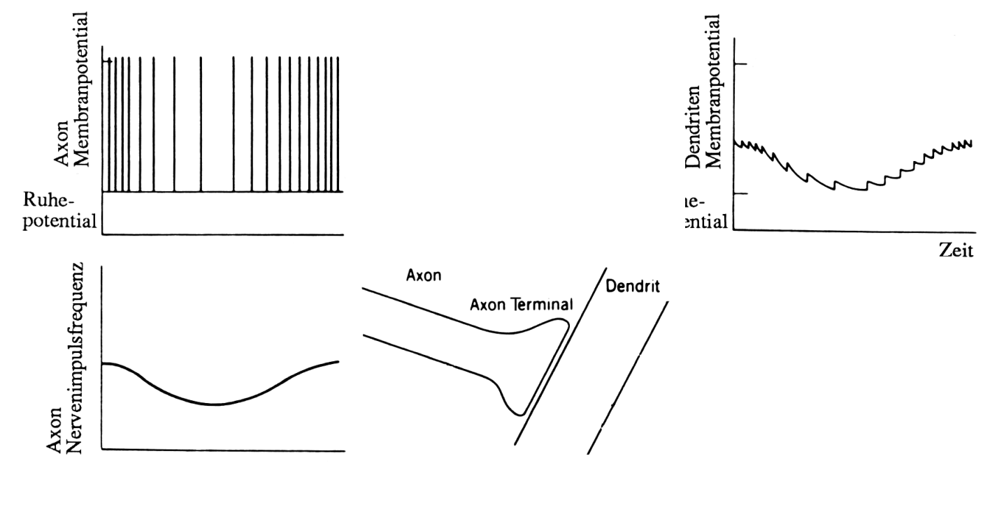
Das Vorbild: Gehirnfunktionen
Signalverarbeitung Input
Frequenzmodulierung
Dekodierung
Eingabe
Zellkern
Ruhe
-
potential
Einheitsladungen
Zell-Potential ~ Eingabe-Spikefrequenz

Slide 17
Das Vorbild: Gehirnfunktionen
Signalverarbeitung Input-Output
Tintenfisch-Riesenneuron: Ausgabe-Spikefrequenz ~ Zellstrom
y
Lineares Modell z = kx
Zell-Potential ~ Eingabe-Spikefrequenz
Ausgabe-Spikefrequenz ~ Zellstrom
⇒ Ausgabe-Freq.z ~ Eingabe-Freq.x
Begrenzt-Lineares Modell y = S(z)
Sättigung wenn zu große Aktivität
Keine Ausgabe wenn keine Aktivität
⇒ Ausgabe-Freq. S(z) limitiert
x
u

Slide 18
Frage
Wie lautet die math. Schreibweise für die begrenzt-lineare Aktivität y = S(z)?
$y= \left\{\begin{aligned}\text{z}\text{>}\text{s} {\text{Z}}_{\text{max}} \\ \text{−}\text{s}\text{<}\text{z}\text{<}\text{s} \text{z} \\ \text{z}\text{<}\text{−}\text{s}{\text{ −}\text{Z}}_{\text{max}}\end{aligned}\right.$

Slide 19
Einführung
Grundlagen
Modellierung

Slide 20
Modellierung
Informatik: Granularität Paralleler Aktivität
Grob: Computer, Jobs (Lastverteilung) wenig Komm.
Fein: Multi-CPU, Threads viel Komm.
Sehr fein: formale Neuronen, Funktionen sehr viel Komm

Slide 21
Modellierung formaler Neuronen
x = (x₁, ... ,x_{n})
Eingabe (Dendriten)
Dendriten
x
x
Zell
Synapsen
1
2
x
körper
w
2
3
w
1
w
3
Gewichte
(Synapsen)
Akti-vierung
w = (w₁, ... ,w_{n})
z
Axon
y
Ausgabe (Axon)
y = S(z) z = = w^{T}x
Notes:
So wie die Biologie die Wissenschaft vom Leben ist, so ist die Informatik die Wissenschaft von der Informationsverarbeitung.
Wie wird Information im Gehirn verarbeitet? Um diese Frage zu lösen, baut man am besten selbst ein eigenes Gehirn.
Die Neuroinformatik versucht mit Hilfe abstrahierter, auf wenige typische Merkmale beschränkte Neuronen “intelligente” Systeme zu konstruieren.
Dabei werden vom biologischen Neuron alle Eingänge (ca. 200-300 Dendriten) von einem Neuronenausgang (Axon) durch nur eine Eingabe, die Stärke aller Verbindungen (Synapsen) zu einem Neuron durch ein Gewicht modelliert.
<click>
Formal lassen sich alle Eingabe zu einem Tupel (Vektor) zusammenfassen, ebenso wie die Gewichte.
<click>
Die Aktivität ist dann die gewichtete Summe aller Eingänge.
Eine nichtlineare Ausgabefunktion analog zum biologischem Vorbild verleiht dem Modell interessante Eigenschaften.
<click>
So lassen sich mehrere gleichartige Neuronen zu Funktionsgruppen zusammenfassen, den Schichten.
Es läßt sich zeigen, daß zwei Schichten ausreichen, um jede beliebige Funktion beliebig dicht anzunähern, also sie zu simulieren.
Dies macht es möglich, durch Anpassen der Gewichte unbekannte Funktionen und Abhängigkeiten zu lernen (black box), beispielsweise die Diagnose medizinischer Daten eines Patienten oder die Vorhersage der 3D-Struktur eines Proteins aus den Gensequenzen.
Das „Lernen“ wird dabei algorithmisch angegeben als Verbesserung der Gewichte (Parameter) nach der Eingabe von Beispielen.
Die mathematische Beschreibung des Lernens ist so eng mit der mathematischen Approximationstheorie verbunden.

Slide 22
Formale Neuronen
Code-Beispiel „formales Neuron“
float z (float w[ ],float x[ ]) {
/* Sigma-Neuron: Aufsummieren aller Eingaben */
float sum;
sum = 0; /* Skalarprodukt bilden */
for (int i = 0; i<x.length; i++) {
sum= sum + w[i]*x[i];
}
return sum;
}
Aktivität
float S (float z) {
(* begrenzt-lineare Ausgabefunktion*)
float s=1.0; float Zmax=1; float k=Zmax/s;
z = z*k;
if (z> s) z = Zmax;
if (z<-s) z =-Zmax;
return z;
}
Ausgabe

Slide 23
Schichten
DEF Schicht

Slide 24
Frage
Wie lautet der Code für eine ganze Schicht?
float [ ] Y (float w[ ],float x[ ]) {
/* Für jedes Sigma-Neuron extra Aktivität bilden */
float [ ] y = new float[m]; float sum;
for (int k = 0; k < m; k++) {
sum = 0; /* Skalarprodukt bilden */
for (int i = 0; i < x.length; i++) {
sum = sum + w[i]*x[i];
}
y[k] = S(sum);
}
return y;

Slide 25
Modellierung der Netze
Feed-forward vs. Feedback-Netze
DEF feedforward Netz ⇔ der gerichtete Graph ist zyklenfrei
Problem: feedforward oder nicht?

Slide 26
Lineare Transformation mit NN
lineare Schicht
y = = W·x Matrix-Multiplikation

